Slide 1

Estatísticas Básicas Julho/2021
ACSP - IEGV
Empregado dá suporte e se envolve com a empresa
Notes:
O logotipo da entidade pode ser substituído pelos logos das distritais ou dos Conselhos na CAPA da apresentação.

Slide 2
Resultados das Contas do Setor Público - FIG. 1
Fluxo dos Últimos 12 Meses – % do PIB - Janeiro 2010 a Maio 2021
Mai./21 -- Dívida Bruta do Governo % PIB 84,5***
Fonte: BANCO CENTRAL / Elaboração IEGV - ACSP

Slide 3
Resultados das Contas do Setor Público - FIG. 1
Fluxo dos Últimos 12 Meses – % do PIB - Janeiro 2010 a Maio 2021
Mai./21 -- Dívida Bruta do Governo % PIB 84,5***
Fonte: BANCO CENTRAL / Elaboração IEGV - ACSP

Slide 4
Balança Comercial Acumulado – US$ Mi
Janeiro 2010 – Junho 2021 - FIG. 2
Jun./21 - C/C: -1,27 / IDP: 3,02
Fonte: SECEX

Slide 5
Preços - Variação % em 12M FIG. 3
Janeiro 2010 – Julho 2021
Fonte: IBGE – BC / Elaboração IEGV/ACSP

Slide 6
Operações de Crédito do Sistema Financeiro
Variação % em 12M FIG. 4
Jun./Jun.: Veículos +11,9 ; Imóveis +13,8
Fonte: BANCO CENTRAL

Slide 7
Massa de Rendimentos PNAD
FIG. 5
Desemprego = Abr./21: 14,8% / Abr./20: 12,6%
Fonte: IBGE / IEGV - ACSP

Slide 8
INC – Índice Nacional de Confiança X ICEI – Índice de Confiança do Empresário Industrial
FIG. 6
Fonte: CNI / IPSOS - ACSP

Slide 9
Indústria Últ./12M Ant. X Vendas Reais Últ./12M Ant. FIG. 7
Mai. 21/20: Indústria +24,0%; BK +76,7% // Mai. 21/20: Vendas 16,0%
Fonte: IBGE

Slide 10
Índice de Volume de Serviços: Dezembro 2012 – Maio 2021
(% Mês Ano Anterior x Últimos 12 Meses FIG. 8
Fonte: IBGE

Slide 11
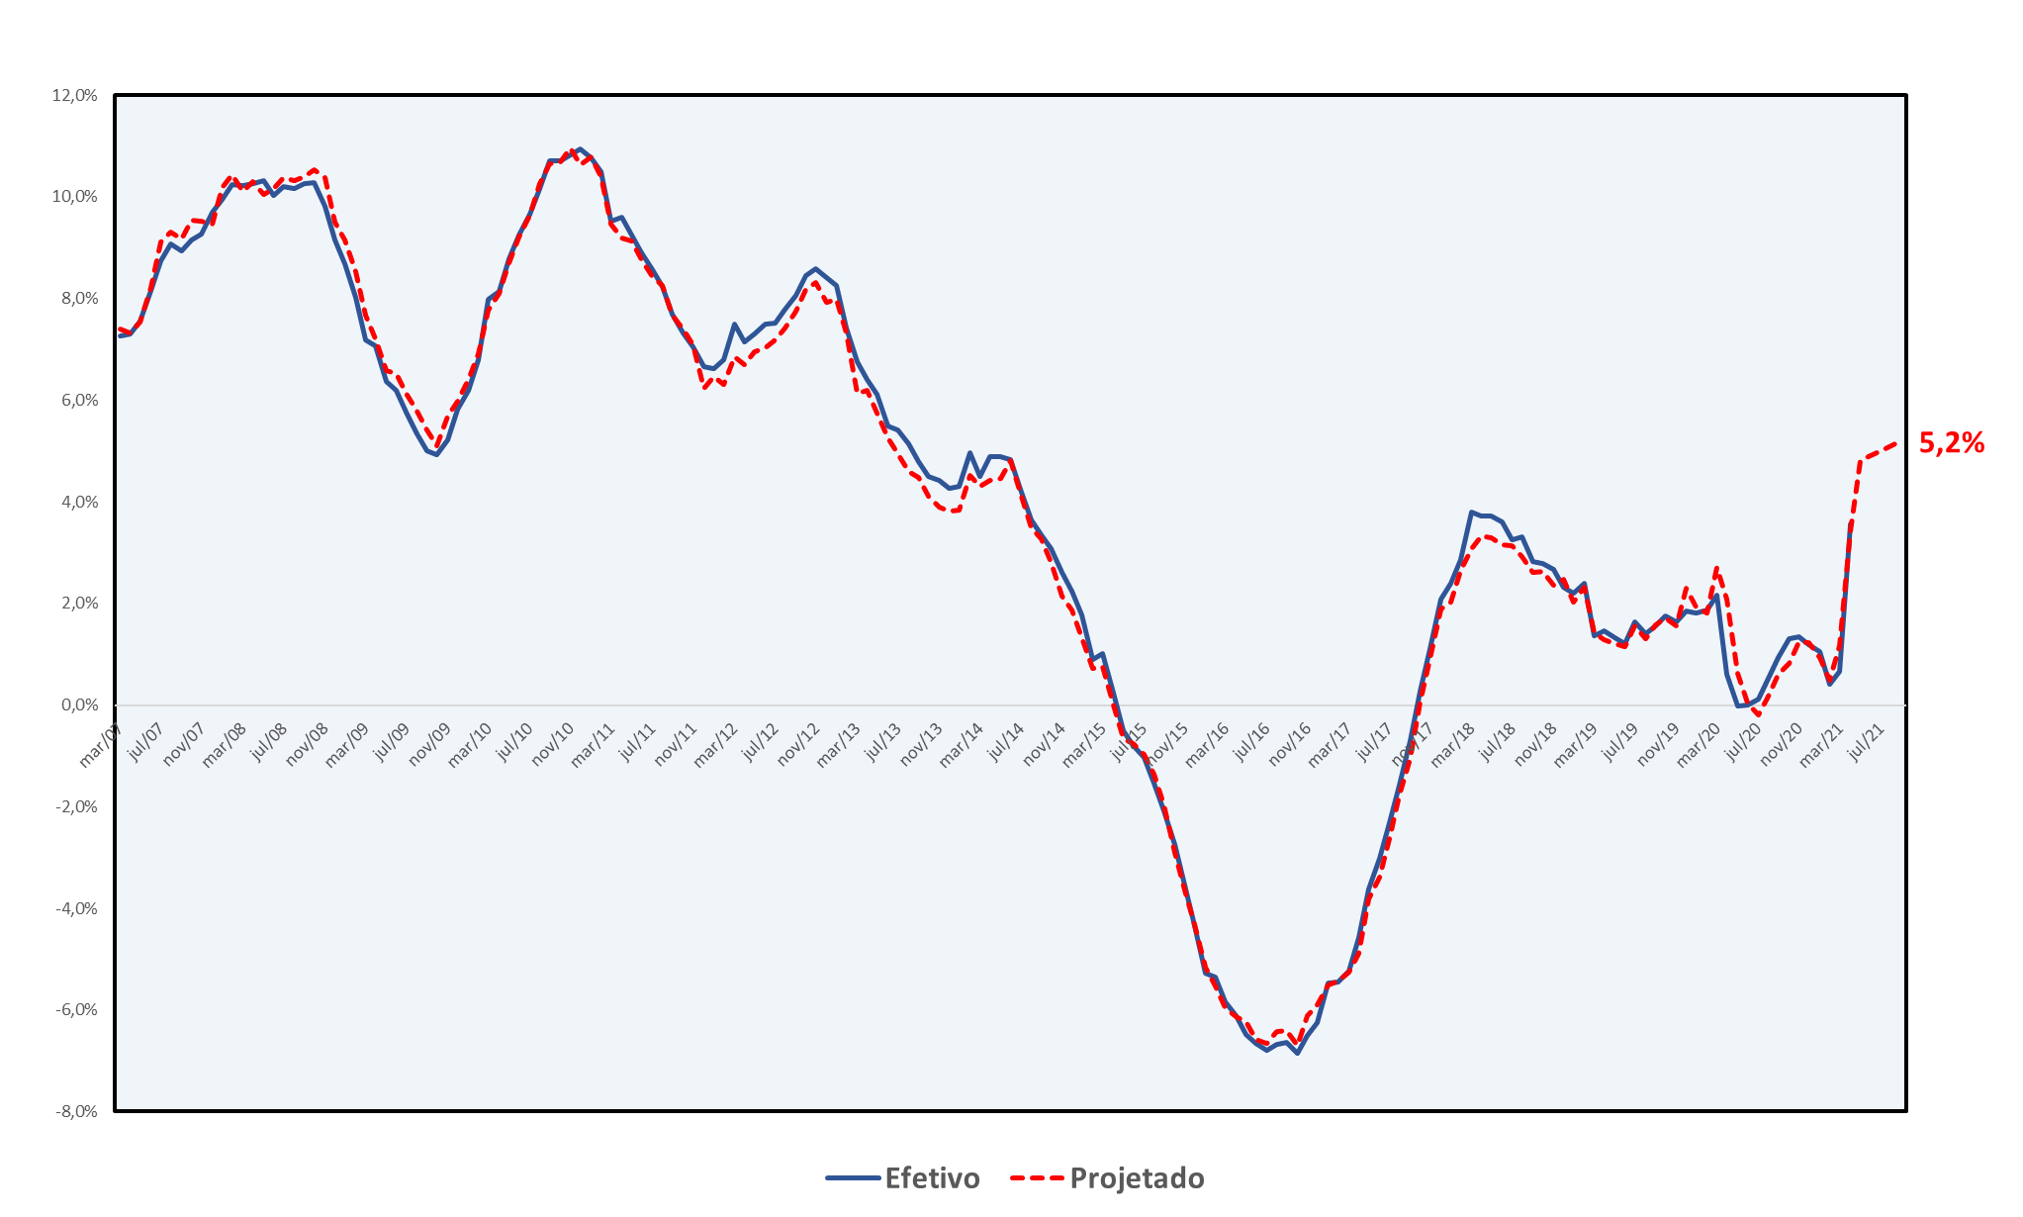
Ciclos das Vendas do Varejo Restrito: Efetivo x Projetado
Março 2007 – Setembro 2021 (% 12 Meses) FIG. 9
Fonte: IEGV/ACSP

Slide 12
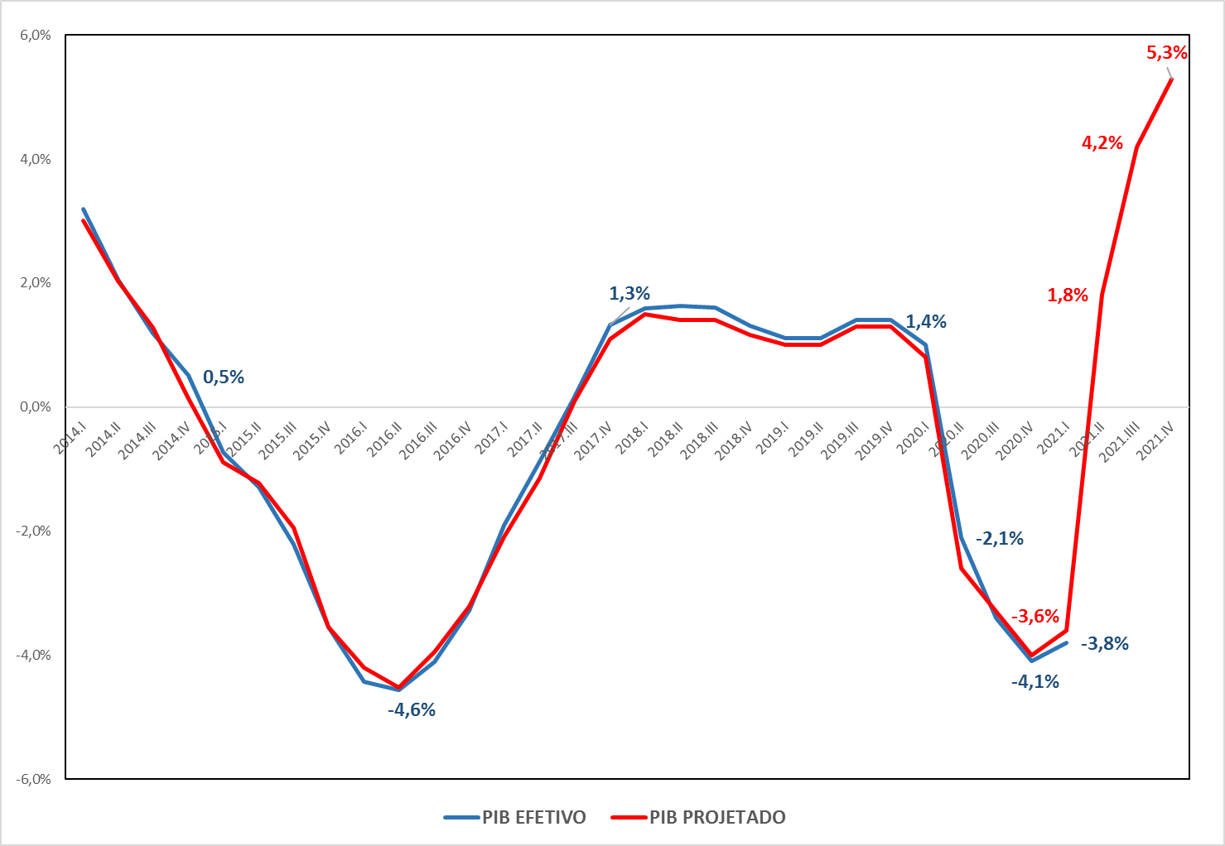
Variação Acumulada do PIB em 4 Trimestres
1º Trimestre 2014 – 4º Trimestre 2021 (%) FIG. 10
Fonte: IEGV/ACSP

Slide 17

Obrigado!
Instituto de Economia Gastão Vidigal

